Slide 1


ESCUELA NACIONAL DE PROTECCIÓN CIVIL CAMPUS CHIAPAS
MAESTRÍA EN GESTIÓN INTEGRAL DE RIESGOS Y
PROTECCIÓN CIVIL
«PRESENTACIÓN DE AVANCES DE TESIS»
TEMA
Estudio de la Vulnerabilidad del Desarrollo Urbano en la Generación de Inundaciones en la Microcuenca Romeo Rincón
de Tuxtla Gutiérrez, Chiapas.
Presenta : Darío Pascual Ramírez Jiménez
Asesor: M en C. José Isaías Rodríguez Pérez

Slide 2
CAPITULO I
Problema de Investigación
En Tuxtla Gutiérrez entre 1970-2013, han ocurrido 28 eventos generadores de lluvias e inundación considerables. De 2010 a 2017 en los meses de septiembre han presentados lluvias atípicas importantes.
Hasta 1996 estas afectaciones se presentaban en áreas especificas (áreas de río Sabinal) y a partir de 2001 en colonias y viviendas al interior de la ciudad sobre anteriores afluentes. Siendo los efectos de desastre más evidente en 2016 con 26 colonias afectadas y el derrumbe del embovedado en el Barrio San Francisco (Arroyo San Roque).
(https://www.desinventar.org/es/database, 2018; Atlas de riesgo TGZ, 2011; Periódicos varios, )

Slide 3
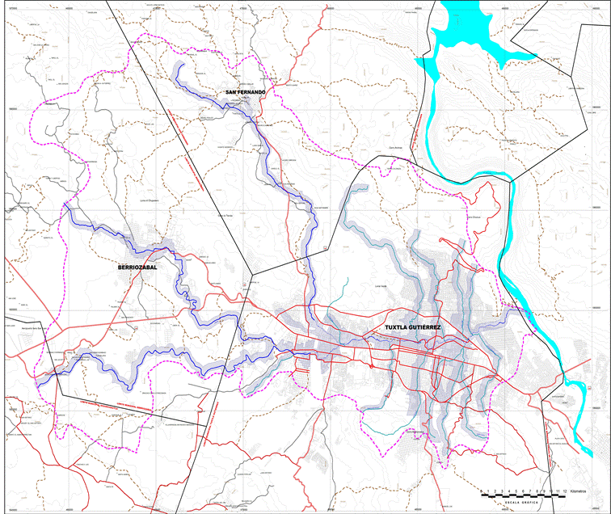
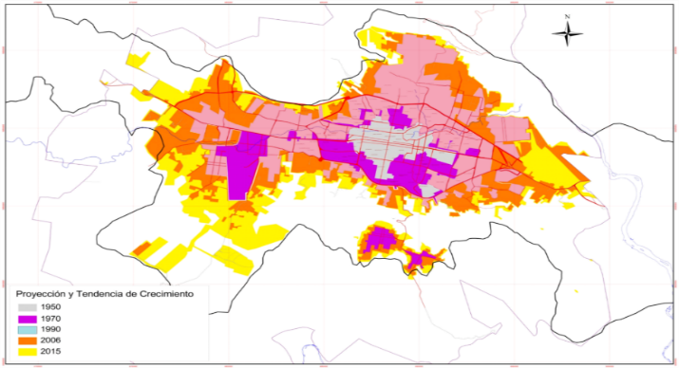

Entre 1970 y 1973,se embovedan 26 de los 27 arroyos tributarios y se convirtieron en calles otros 60 escurrimientos alimentadores.
De 1986 a 2014, Tuxtla Gutiérrez aumentó anualmente más de 3% suelo residencial; el agropecuario y natural disminuyó el 1% (5 mil hectáreas). El uso residencial se multiplicó por 2,5 veces.
El POET de la subcuenca del río Sabinal de 2011, menciona un área de riesgo por inundación de 353.2 Has., y de alto riesgo por inundación en 38.9 Has., de origen pluvial, siendo cada vez más recurrentes. (García y Hernando, 2015ª; Zambrano, 2016). .
Afluentes de Tuxtla Gutiérrez, 2015
Crecimiento de Tuxtla Gutiérrez, 1950-2015
PDUTGZ,2015

Slide 4

IMTA, 2014

Slide 5
CAPITULO 2
Marco teórico de la investigación
Lavell (2001) Desastre, amenaza y vulnerabilidad
Ámbito Urbano
Blaikie et,al (1996) Procesos social del riesgo.
Mancilla (2001)
Giraldo (2002)
Wiches-Chaux (1993) Vulnerabilidad Global
Romero y Maskrey (1993), Vulnerabilidad física (escenario de riesgo por origen y vulnerabilidad progresiva)
Perevochtchikova (2010) La urbanización (incrementa la exposición de
Aragón-Durand (2014) ( las amenazas y crea nuevos patrones de riesgo)

Slide 6
Objetivos
Objetivo general.
Indagar los procesos que inciden en el riesgo de inundaciones y vulnerabilidad dentro de la microcuenca Romeo Rincón con el fin de diseñar acciones de gestión para la reducción de inundaciones dentro de su área urbanizada de Tuxtla Gutiérrez, Chiapas.

Slide 7
Objetivos particulares
Registrar los procesos de urbanización y de ocupación que generan el riesgo por inundaciones y vulnerabilidad dentro de la microcuenca Romeo Rincón.
Analizar los impactos generados por urbanización de la microcuenca Romeo Rincón por la generación de inundaciones y las condiciones de vulnerabilidad ambiental, física y social.
Formular estrategias de mitigación del riesgo de inundaciones y vulnerabilidad mediante medidas de la gestión correctiva para el manejo de la microcuenca Romeo Rincón.

Slide 8
Hipótesis
Con los elementos anteriores se busca profundizar el estudio sobre las condiciones de inundación que se presentan por los procesos de urbanización dentro de la microcuenca Romeo Rincón, planteando la siguiente hipótesis:
H1: La principales consecuencias y características del riesgo y vulnerabilidad de inundaciones dentro de la microcuenca Romeo Rincón, se debe al aumento de la urbanización mal planeada en el tiempo del área, a la construcción en zonas de escurrimiento pluvial, la pérdida de áreas permeables e insuficiencia de una infraestructura de drenaje hidráulico.

Slide 9
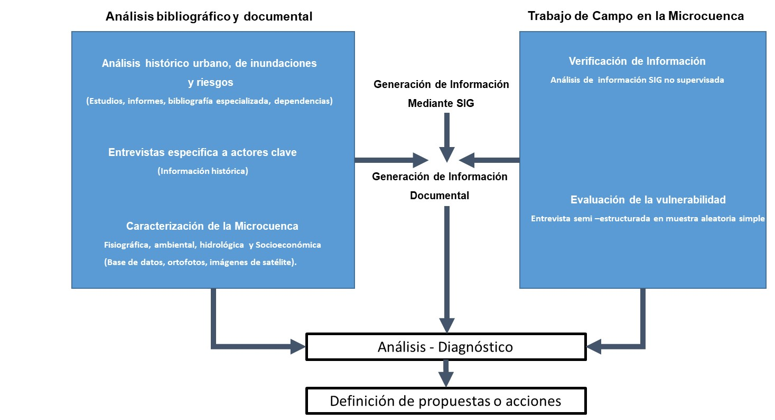
CAPITULO 3
Metodología
Tipo de Investigación.
Esta tesis desarrollara una investigación cuantitativa, explorativa, descriptiva y propositiva.

Slide 10
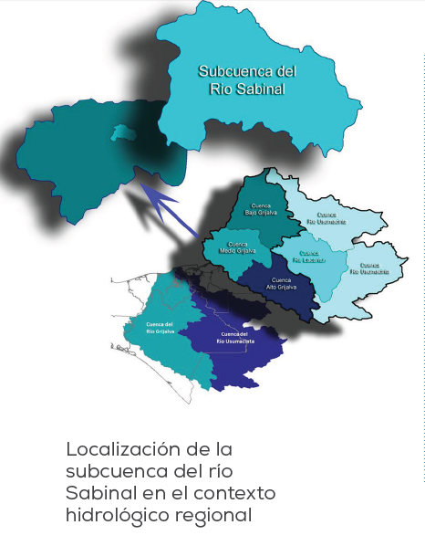
CAPITULO 4
Resultados
La Subcuenca el Sabinal y microcuenca Romeo Rincón
El área de estudio se ubica en la región hidrológica No. 30 (RH30)
del rio Grijalva- Usumacinta.
A su vez, la cuenca del río Grijalva se subdivide en:
1.- Alto Grijalva o Rio Grijalva-Concordia; 2.- Médio Grijalva o Rio Grijalva- Tuxtla Gutiérrez; y 3.- Bajo Grijalva o Rio Grijalva-Villa Hermosa.
La Subcuenca del rio Sabinal, pertenece a la Cuenca Media del Río Grijalva, y representa el 2.46 % de su territorio.
Imagen tomada: Programa de Manejo Integrado de la Subcuenca del RÍO SABINAL,CHIAPAS

Slide 11
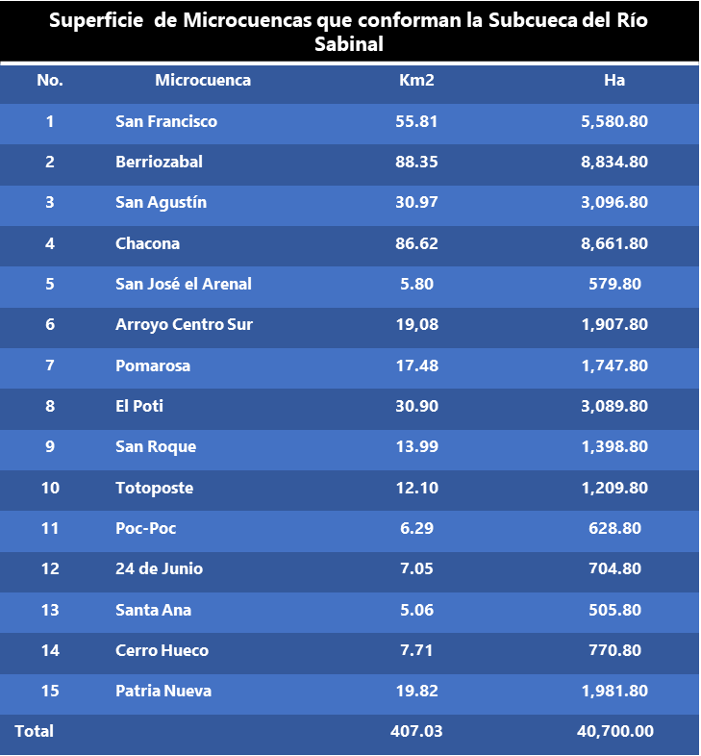
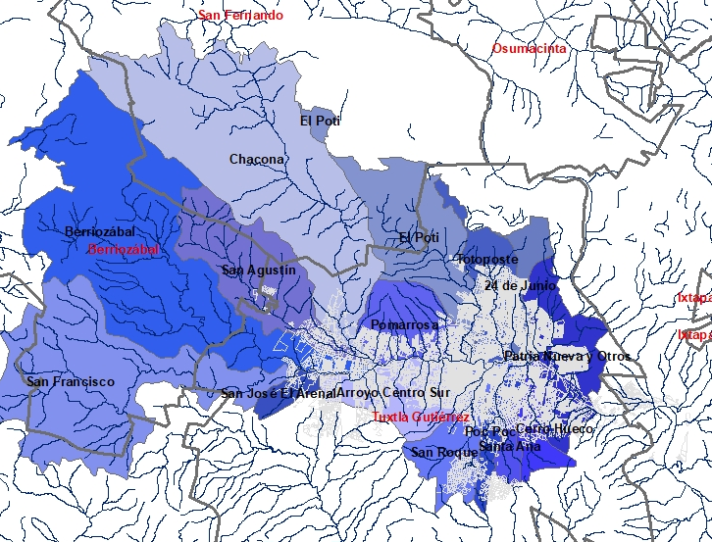
La Subcuenca del Río Sabinal
Abarca parcialmente los municipios de: Tuxtla Gutiérrez (48.37% de la superficie municipal); Berriozabal (37.19% del municipio);San Fernando (27.8% del municipio); y Ocozocoautla de Espinosa (0.52% del municipio).
Cuenca y microcuencas del Río Sabinal
Elaboración Propia,2018

Slide 12
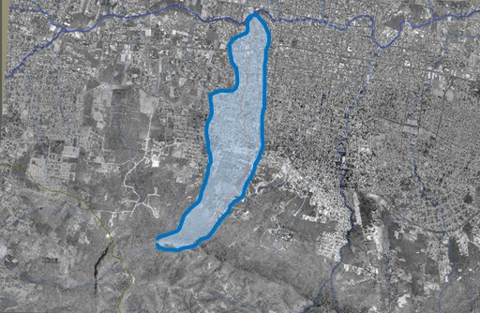
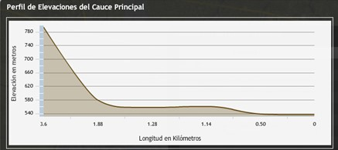
La microcuenca Romeo Rincón
Nace en las faldas del Cerro Mactumatzá
(16°43’44.09” N y 93°08’28.41” O) y
desemboca sobre el Río Sabinal , en las
Inmediaciones Col. Moctezuma
( 16°45’31.27” N y 93°07’ 49.39”O).
N
Propiedad | Valor
Elevación máxima | 794 m
Elevación media | 665 m
Elevación mínima | 537 m
Longitud | 3,604 m
Pendiente Media | 7.13%
Tiempo de Concentración | 25.62 (minutos)
Área Drenada | 2.18 km2
Distribución del Uso del Suelo
 | Km 2 | %
Zona Urbana | 1.25 | 57.13
Vegetación (Selva caducifolia) | 0.762 | 34.83
Asentamientos | 0.176 | 8.04
Total | 2.188 | 100.00
(SIATL,2015;INEGI, 2015)

Slide 13
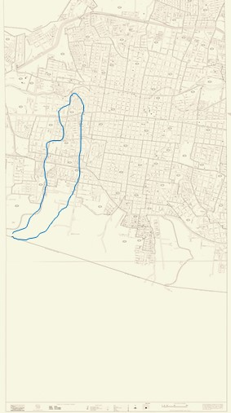
Asentamientos en la Microcuenca Romeo Rincón
No. | Nombre del asentamiento | Clave AGEB
1 | S/N | 71010001749
2 | Colonia El Cocal | 71010001361
3 | Colonia Ampliación Cocal | 71010001021
4 | Colonia Lomas de Moctezuma | 71010001725
5 | Colonia El Belén | 71010001035
6 | Fraccionamiento Romeo Rincón | 71010001096
7 | Fraccionamiento Zoque | 71010001321
8 | Colonia Vista Hermosa | 71010001315
9 | Fraccionamiento Las Lomas | 71010001162
10 | S/N | 71010001419
11 | Colonia Burocrática | 71010001057
12 | Colonia Xamaipak Popular | 71010001319
13 | Colonia Borges | 71010001355
14 | Fraccionamiento Los Pinos | 71010001221
15 | Col. ISSSTE | 71010001136
16 | Colonia Xamaipak | 71010001317
17 | Colonia La Lomita | 71010001164
18 | S/N | 71010001425
19 | Colonia Moctezuma | 71010001187
Mapa de AGEB´s
(INEGI,2015)

Slide 14
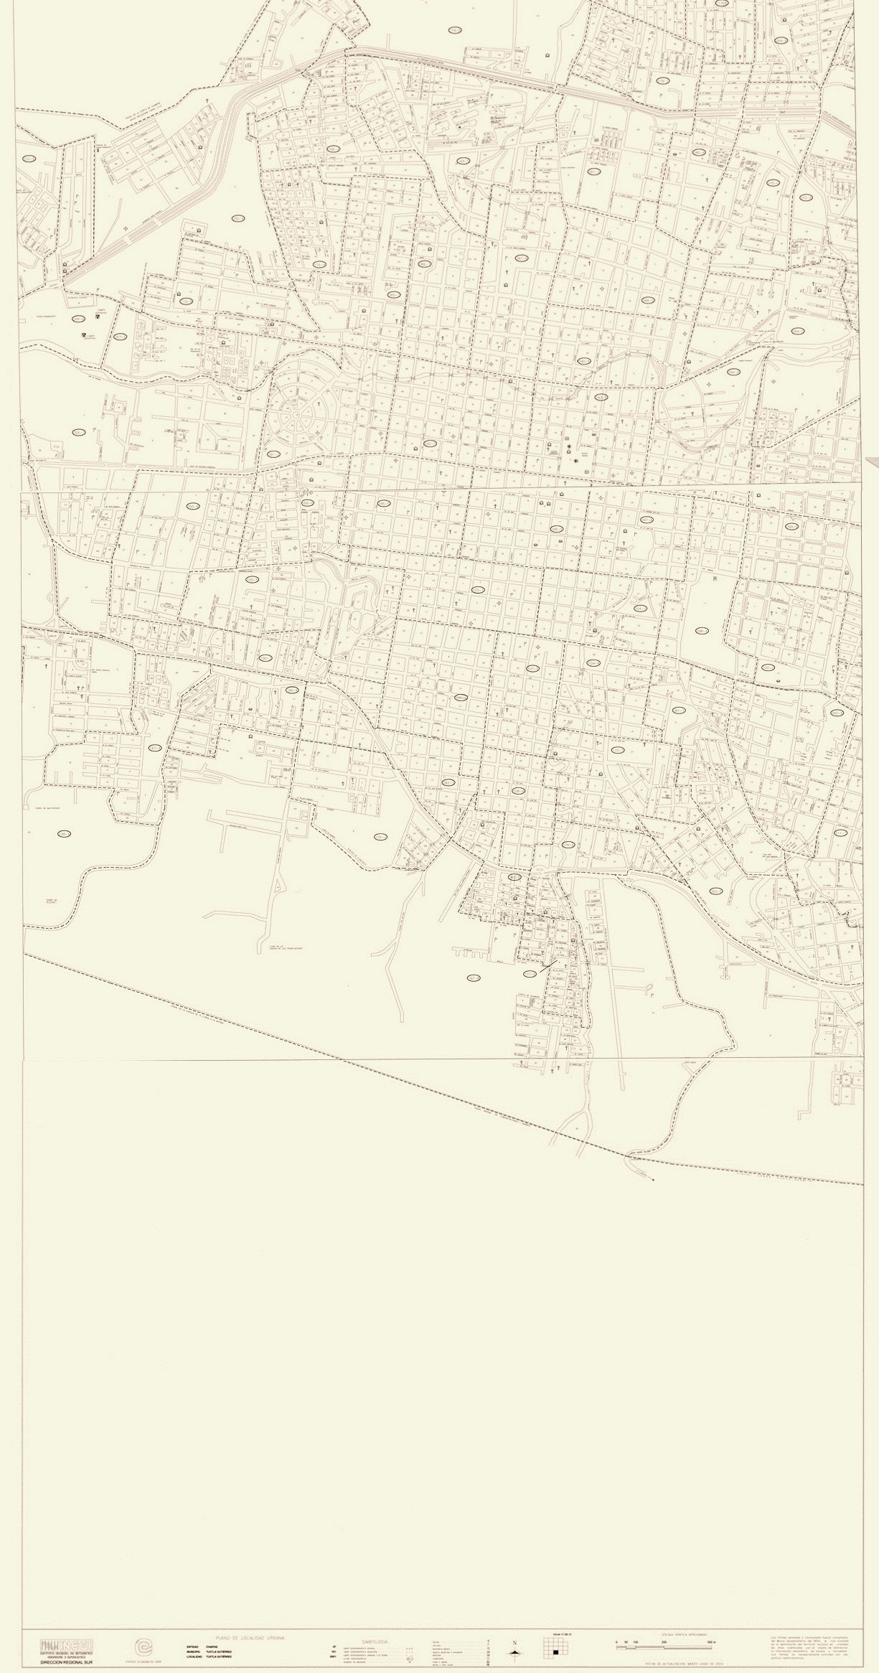
Aspectos sociales de la microcuenca Romeo Rincón
Población y Viviendas
Población total | 14,023
Viviendas totales | 4,327
Servicios | No. | %
Viviendas habitadas | 3,709 | 100
Agua
Disponen de agua entubada | 3,393 | 91.48
No disponen de agua entubada | 215 | 5.80
Drenaje
Disponen de drenaje | 3,630 | 97.87
No disponen de drenaje | 14 | 0.38
Electricidad
Disponen luz eléctrica | 3,655 | 98.54
No dispone de luz eléctrica | 3 | 0.08
Habitadas con luz y agua entubada | 3,360 | 99.03
Mapa de AGEB´s
(INEGI,2015)

Slide 15
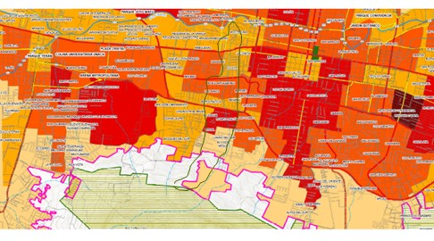
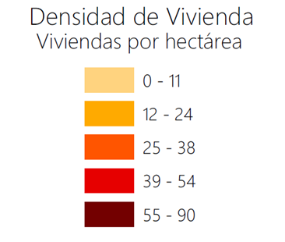
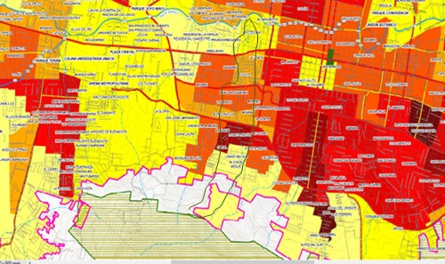
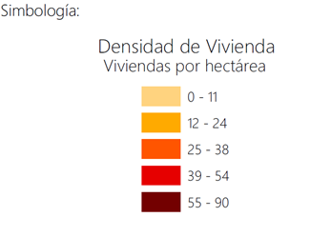
Aspectos sociales de la microcuenca Romeo Rincón

Slide 16
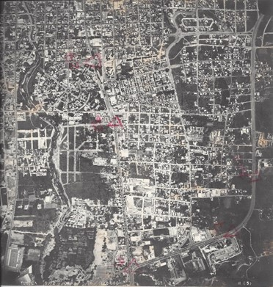
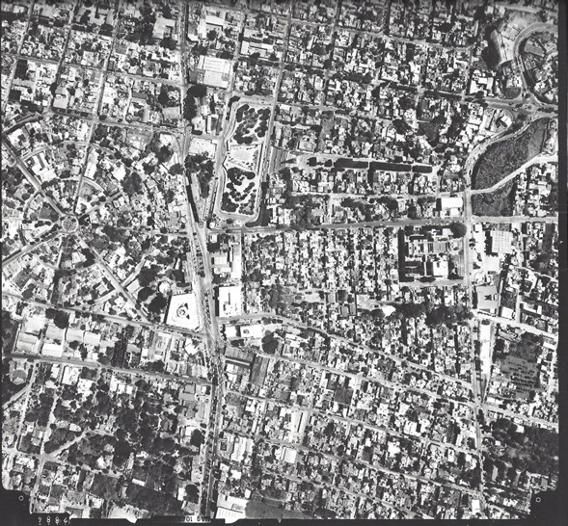
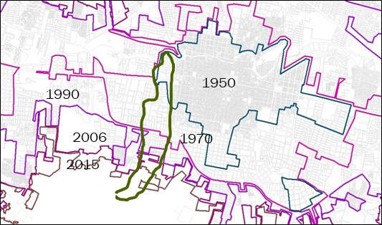
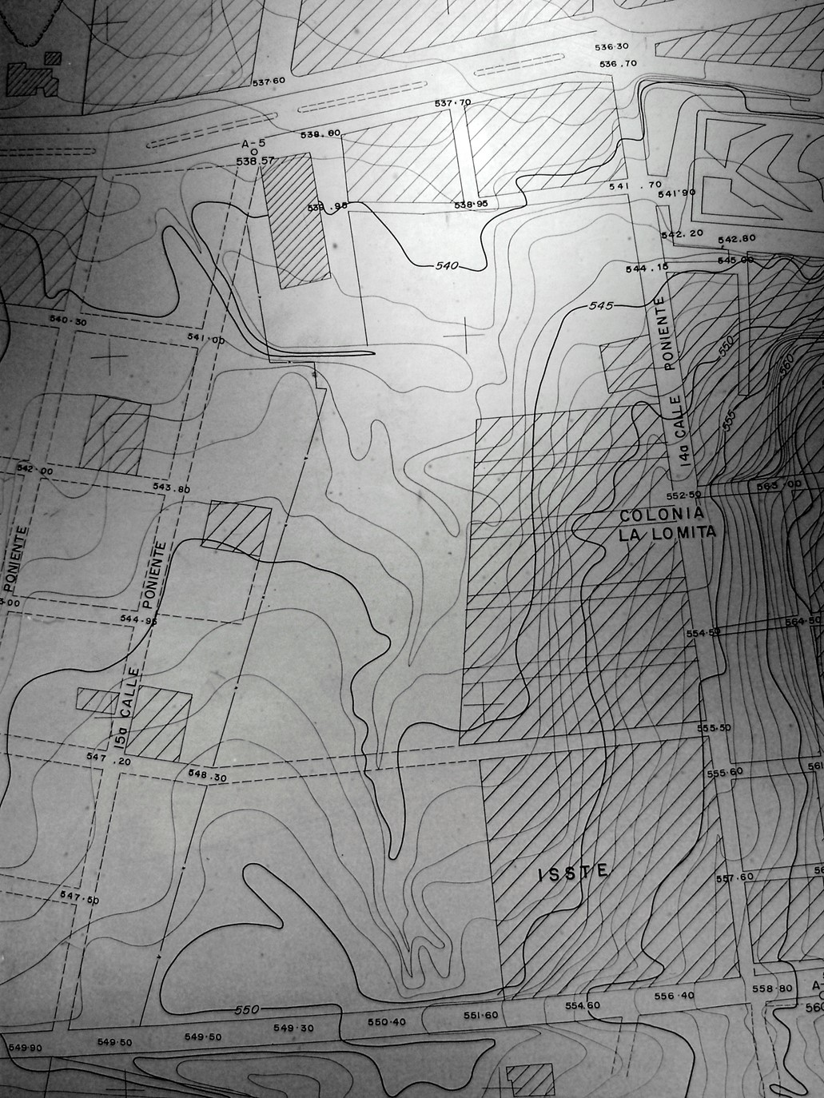
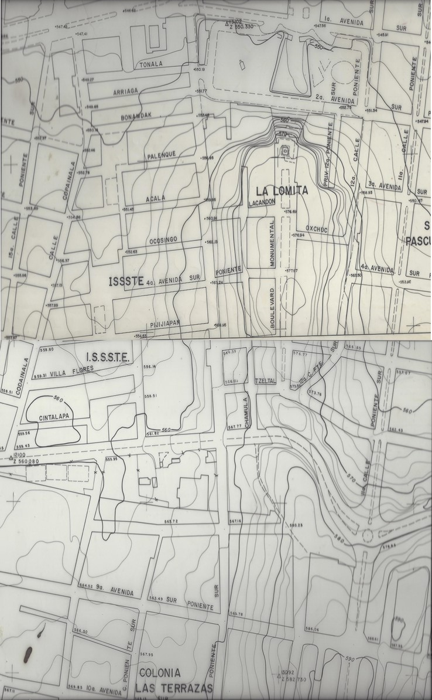
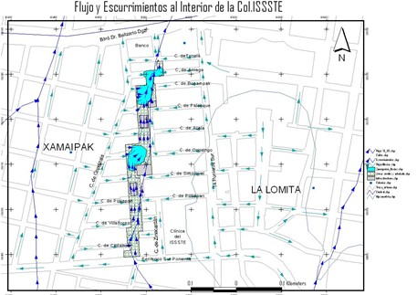
Proceso de Urbanización
de la microcuenca Romeo Rincón
Ortofoto 1984
Ortofoto 2000
Topográfico
1970
Topográfico
1990

Slide 17
Actividades de la Investigación para conclusión

Slide 18
Muchas gracias

